Slide 1
数据结构与算法
主 讲 ：谢绍敏
电 话： 15007790617

Slide 2
为什么要学习数据结构？
1、计算机科学中一门综合性的专业基础课，它不仅是计算机学科的核心课程，而且已成为其它理工专业的热门选修课。
2、工作或考研所需：公司面试或笔试考核的绝大部分内容是数据结构或算法；计算机科学与技术、软件工程等专业研究生考试必考科目。
3、编制高效可靠的程序所需。
4、本课程为后续课程提供了必要的知识基础。
后续课程：操作系统、数据库原理、编译原理等
先修课程：高级语言程序设计（C/C++）
Notes:
用计算机解决任何问题都需要进行数据表示和数据处理，而数据表示和数据处理正是《数据结构》要研究的内容。
介绍如何合理地组织数据、有效地存储和处理数据，正确地设计算法以及对算法的分析和评价。
计算机科学中一门综合性的专业基础课，它不仅是计算机学科的核心课程，而且已成为其它理工专业的热门选修课。
通过本课程的学习，使学生深透地理解数据结构的逻辑结构和物理结构的基本概念以及有关算法，培养基本的、良好的程序设计技能，编制高效可靠的程序，为学习操作系统、编译原理和数据库等课程奠定基础。

Slide 3
教材：《数据结构》。周桂红等 编著。南开大学出版社。
参考文献：
1 《数据结构》 。张选平，雷咏梅 编， 严蔚敏 审。 机械工业出版社。
2 《数据结构与算法分析》。Clifford A. Shaffer著， 张 铭，刘晓丹 译。电子工业出版社。
3 《数据结构习题与解析(C语实言版)》。李春葆。
清华大学出版社。
4 《数据结构与算法》。夏克俭 编著。国防工业出版社。
5《数据结构(C语言版)》。严蔚敏，吴伟民 编 著。清华大学出版社。
Notes:
说明: 除上面所介绍的外,数据结构的参考文献还有许多,在此就不一一列举.另外, 学习《数据结构与算法分析》这门课程时上机实验
用C语言实现,基本的数学基础来源于《离散数学》,因此,必须熟练地掌握C语言程序设计与调试,《离散数学》的相关内容.

Slide 4
课程考核
学分与学时分配
  学分：3学分
  学时：理论32+课内实验16
成绩评定:
  学期总评 =期末卷面成绩（占60%） + 平时成绩（占40%）
  期末考试：闭卷-100分
  平时成绩：书面作业和出勤、回答问题等情况占20%；
  课内上机实验占20%（包括出勤、实验完成情况）

Slide 5
如何学好这门课
    上课认真听讲；
    仔细阅读教材中的大量例题，从而体会并最终掌握数据结构中的基本概念；
    独立完成各算法的程序设计与调试任务。
    学会自学，查找相关的文献资料  

Slide 6
本课程讲述的主要内容
一、数据结构的基本概念
二、线性表
三、栈和队列
四、树形结构
五、图结构
六、排序
七、查找

Slide 7
第1章 绪论
数据结构的基本概念和术语
主要知识点
抽象数据类型
算法的评价

Slide 8
1、什么是数据结构？
在计算机技术和信息迅速发展的时代，面对海量的信息，怎样对用计算机对信息进行表示和处理，提高处理信息的效率，分析待处理问题中的对象的特征及各对象之间存在的关系，这就是数据结构这门课所要研究的问题。

Slide 9
数据结构的例子
例1：电话号码查询系统
设有一个电话号码薄，它记录了N个人的名字和其相应的电话号码，假定按如下形式安排：(a₁, b₁)，(a₂, b₂)，…(a_{n}, b_{n})，其中a_{i}, b_{i}(i=1，2…n) 分别表示某人的名字和电话号码。 本问题是一种典型的表格问题。如表1-1，数据与数据成简单的一对一的线性关系。
表1-1 线性表结构
姓名 | 电话号码
陈海 | 13612345588
李四锋 | 13056112345
。。。 | 。。。
Notes:
要求设计一个算法，当给定任何一个人的名字时，该算法能够打印出此人的电话号码，如果该电话簿中根本就没有这个人，则该算法也能够报告没有这个人的标志。

Slide 10
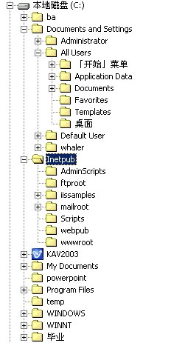
例2：磁盘目录文件系统
磁盘根目录下有很多子目录及文件，每个子目录里又可以包含多个子目录及文件，但每个子目录只有一个父目录，依此类推：
本问题是一种典型的树型结构问题，如图1-1 ，数据与数据成一对多的关系，是一种典型的非线性关系结构—树形结构。
图1-1 树形结构

Slide 11
例3：交通网络图
从一个地方到另外一个地方可以有多条路径。本问题是一种典型的网状结构问题，数据与数据成多对多的关系，是一种非线性关系结构。
广州
佛山
惠州
东莞
中山
深圳
珠海
图1-2 网状结构
Notes:
其他例子：
图书馆的书目检索系统自动化问题
教师资料档案管理系统
多叉路口交通灯的管理问题

Slide 12
2、基本概念和术语
数据(Data) ：是客观事物的符号表示。在计算机科学中指的是所有能输入到计算机中并被计算机程序处理的符号的总称。
数据元素(Data Element) ：是数据的基本单位，在程序中通常作为一个整体来进行考虑和处理。
一个数据元素可由若干个数据项(Data Item)组成。数据项是数据的不可分割的最小单位。数据项是对客观事物某一方面特性的数据描述。
数据对象(Data Object)：是性质相同的数据元素的集合，是数据的一个子集。如字符集合C={‘A’,’B’,’C,…} 。
Notes:
数据对象可以是有限的，也可以是无限的。

Slide 13
数据结构(Data Structure)：是指相互之间具有(存在)一定联系(关系)的数据元素的集合。元素之间的相互联系(关系)称为逻辑结构。数据元素之间的逻辑结构有四种基本类型，如图1-3所示。
  ① 集合：结构中的数据元素除了“同属于一个集合”外，没有其它关系。
  ② 线性结构：结构中的数据元素之间存在一对一的关系。
  ③ 树型结构：结构中的数据元素之间存在一对多的关系。
  ④ 图状结构或网状结构：结构中的数据元素之间存在多对多的关系。

Slide 14
图1-3 四类基本结构图

Slide 15
（一）数据结构的形式定义
数据结构的形式定义是一个二元组：
Data-Structure=(D，S)
其中：D是数据元素的有限集，S是D上关系的有限集。
例2：设数据逻辑结构B=（K，R）
K={k₁, k₂, …, k₉}
R={ <k₁, k₃>，<k₁, k₈>，<k₂, k₃>，<k₂, k₄>，<k₂, k₅>，<k₃, k₉>，<k₅, k₆>，<k₈, k₉>，<k₉, k₇>，<k₄, k₇>，<k₄, k₆>
数据元素之间的关系可以是元素之间代表某种含义的自然关系，也可以是为处理问题方便而人为定义的关系，这种自然或人为定义的 “关系”称为数据元素之间的逻辑关系，相应的结构称为逻辑结构。

Slide 16
（二）数据结构的存储方式
数据结构在计算机内存中的存储包括数据元素的存储和元素之间的关系的表示。
元素之间的关系在计算机中有两种不同的表示方法：顺序表示和非顺序表示。由此得出两种不同的存储结构：顺序存储结构和链式存储结构。
  顺序存储结构：用数据元素在存储器中的相对位置来表示数据元素之间的逻辑结构(关系)。
  链式存储结构：在每一个数据元素中增加一个存放另一个元素地址的指针(pointer )，用该指针来表示数据元素之间的逻辑结构(关系)。

Slide 17
例：设有数据集合A={3.0,2.3,5.0,-8.5,11.0} ，两种不同的存储结构。
  顺序结构：数据元素存放的地址是连续的；
  链式结构：数据元素存放的地址是否连续没有要求。
数据的逻辑结构和物理结构是密不可分的两个方面，一个算法的设计取决于所选定的逻辑结构，而算法的实现依赖于所采用的存储结构。
在C语言中，用一维数组表示顺序存储结构；用结构体类型表示链式存储结构。
Notes:
课堂教学时画出实际的示意图说明两种存储结构问题.

Slide 18
逻辑结构
物理结构
线性表
顺序存储结构
树
链式存储结构
图
复合存储结构
图1-4 逻辑结构与所采用的存储结构
数据的逻辑结构
线性结构
非线性结构
受限线性表
线性表推广
集合
树形结构
图状结构
一般线性表
栈和队列
串
数组
广义表
一般树
二叉树
有向图
无向图
图1-5 数据逻辑结构层次关系图

Slide 19
（三） 数据类型
数据类型(Data Type)：指的是一个值的集合和定义在该值集上的一组操作的总称。
数据类型是和数据结构密切相关的一个概念。 在C语言中数据类型有：基本类型和构造类型。
数据结构不同于数据类型，也不同于数据对象，它不仅要描述数据类型的数据对象，而且要描述数据对象各元素之间的相互关系。

Slide 20
（四）抽象数据类型
抽象数据类型(Abstract Data Type ，简称ADT)：是指一个数学模型以及定义在该模型上的一组操作。
ADT的定义仅是一组逻辑特性描述， 与其在计算机内的表示和实现无关。因此，不论ADT的内部结构如何变化，只要其数学特性不变，都不影响其外部使用。
ADT的形式化定义是三元组：ADT=(D，S，P)
其中：D是数据对象，S是D上的关系集，P是对D的基本操作集。
Notes:
说明：
⑴ ADT和数据类型实质上是一个概念.其区别是： ADT的范畴更广,它不再局限于系统已定义并实现的数据类型，还包括用户自己定义的数据类型。
⑵ ADT的定义是由一个值域和定义在该值域上的一组操作组成。包括定义，表示和实现三个部分。
⑶ ADT的最重要的特点是抽象和信息隐蔽。 抽象的本质就是抽取反映问题本质的东西，忽略非本质的细节，使所设计的结构更具有一般性，可以解决一类问题。信息隐蔽就是对用户隐藏数据存储和操作实现的细节，使用者了解抽象操作或界面服务，通过界面中的服务来访问这些数据。
例：整数的数学概念和对整数所能进行的运算构成一个ADT ， C语言中的变量类型int就是对这个抽象数据类型的一种物理实现。

Slide 21
ADT的一般定义形式是：
ADT <抽象数据类型名>{
  数据对象： <数据对象的定义>
  数据关系： <数据关系的定义>
  基本操作： <基本操作的定义>
} ADT <抽象数据类型名>
  其中数据对象和数据关系的定义用伪码描述。
  基本操作的定义是：
  <基本操作名>(<参数表>)p9
      初始条件： <初始条件描述>
      操作结果： <操作结果描述>
Notes:
说明：
⑴ ADT和数据类型实质上是一个概念.其区别是： ADT的范畴更广,它不再局限于系统已定义并实现的数据类型，还包括用户自己定义的数据类型。
⑵ ADT的定义是由一个值域和定义在该值域上的一组操作组成。包括定义，表示和实现三个部分。
⑶ ADT的最重要的特点是抽象和信息隐蔽。 抽象的本质就是抽取反映问题本质的东西，忽略非本质的细节，使所设计的结构更具有一般性，可以解决一类问题。信息隐蔽就是对用户隐藏数据存储和操作实现的细节，使用者了解抽象操作或界面服务，通过界面中的服务来访问这些数据。
例：整数的数学概念和对整数所能进行的运算构成一个ADT ， C语言中的变量类型int就是对这个抽象数据类型的一种物理实现。

Slide 22
  初始条件：描述操作执行之前数据结构和参数应满足的条件;若不满足，则操作失败，返回相应的出错信息。
  操作结果：描述操作正常完成之后，数据结构的变化状况和 应返回的结果。

Slide 23
抽象数据类型的主要操作包括：
  ⑴ 建立(Create)一个数据结构；
  ⑵ 消除(Destroy)一个数据结构；
  ⑶ 从一个数据结构中删除(Delete)一个数据元素；
  ⑷ 把一个数据元素插入(Insert)到一个数据结构中；
  ⑸ 对一个数据结构进行访问(Access)；
  ⑹ 对一个数据结构(中的数据元素)进行修改(Modify)；
  ⑺ 对一个数据结构进行排序(Sort)；
  ⑻ 对一个数据结构进行查找(Search)。

Slide 24
3、 算法和算法分析
（1） 算法
算法(Algorithm)：是对特定问题求解方法(步骤)的一种描述，是指令的有限序列，其中每一条指令表示一个或多个操作。
算法具有以下五个特性
  ① 有穷性： 一个算法必须总是在执行有穷步之后结束，且每一步都在有穷时间内完成。
  ② 确定性：算法中每一条指令必须有确切的含义。不存在二义性。且算法只有一个入口和一个出口。
  ③ 可行性： 一个算法是能行的。即算法描述的操作都可以通过已经实现的基本运算执行有限次来实现。

Slide 25
  ④ 输入： 一个算法有零个或多个输入，这些输入取自于某个特定的对象集合。
  ⑤ 输出： 一个算法有一个或多个输出，这些输出是同输入有着某些特定关系的量。
一个算法可以用多种方法描述，主要有：使用自然语言描述；使用形式语言描述；使用计算机程序设计语言描述。
算法和程序是两个不同的概念。一个计算机程序是对一个算法使用某种程序设计语言的具体实现。算法必须可终止意味着不是所有的计算机程序都是算法。
在本门课程的学习、作业练习、上机实践等环节，算法都用C语言来描述。在上机实践时，为了检查算法是否正确，应编写成完整的C语言程序。

Slide 26
（2）算法设计的要求
评价一个好的算法有以下几个标准
  ① 正确性(Correctness )： 算法应满足具体问题的需求。
  ② 可读性(Readability)： 算法应容易供人阅读和交流。可读性好的算法有助于对算法的理解和修改。
  ③ 健壮性(Robustness)： 算法应具有容错处理。当输入非法或错误数据时，算法应能适当地作出反应或进行处理，而不会产生莫名其妙的输出结果。
④ 高效率和低存储量需求(Generality)：
效率：指算法的执行时间
存储量：算法执行过程中所需的最大存储空间
两者都与问题的规模有关

Slide 27
（3） 算法效率的度量
算法执行时间需通过依据该算法编制的程序在计算机上运行所消耗的时间来度量。其方法通常有两种：
事后统计：计算机内部进行执行时间和实际占用空间的统计。
问题：必须先运行依据算法编制的程序；依赖软硬件环境，容易掩盖算法本身的优劣；没有实际价值。
事前分析：求出该算法的一个时间界限函数。

Slide 28
与此相关的因素有：
  依据算法选用何种策略；
  问题的规模；
  程序设计的语言；
  编译程序所产生的机器代码的质量；
  机器执行指令的速度；
撇开软硬件等有关部门因素，可以认为一个特定算法“运行工作量”的大小，只依赖于问题的规模（通常用n表示），或者说，它是问题规模的函数。

Slide 29
算法分析应用举例
算法中基本操作重复执行的次数是问题规模n的某个函数，其时间量度记作 T(n)=O(f(n))，称作算法的渐近时间复杂度(Asymptotic Time complexity)，简称时间复杂度。
一般地，常用最深层循环内的语句中的原操作的执行频度(重复执行的次数)来表示。
“O”的定义： 若f(n)是正整数n的一个函数，则 O(f(n))表示∃ M≥0 ，使得当n ≥ n₀时，| f(n) | ≤ M | f(n₀) | 。
表示时间复杂度的阶有：
O(1) ：常量时间阶 O (n)：线性时间阶
O(㏒n) ：对数时间阶 O(n㏒n) ：线性对数时间阶

Slide 30
定理：若A(n)=a _{m} n ^{m} +a _{m-1} n ^{m-1} +…+a₁n+a₀是一个m次多项式，则A(n)=O(n ^{m})
例：求解以下程序段的时间复杂度：
for（i=1; i<=n; i++）x=x+1;
该语句的流程图如下:
由此可知， 相应的时间复杂度为为O (n)
语句执行次数
i=1；
1次
N
i <= n
n+1次
Y
x=x+1；
n次
i++；
n次
共：3n+2次

Slide 31
O (n^{k})： k≥2 ，k次方时间阶
例１ 两个n阶方阵的乘法
for(i=1，i<=n; ++i)
for(j=1; j<=n; ++j)
{ c[i][j]=0 ;
for(k=1; k<=n; ++k)
c[i][j]+=a[i][k]*b[k][j] ; }
由于是一个三重循环，每个循环从1到n，则总次数为： n×n×n=n³ 时间复杂度为T(n)=O(n³)
例２ {++x; s=0 ;}
将x自增看成是基本操作，则语句频度为１，即时间复杂度为Ｏ(1) 。

Slide 32
如果将s=0也看成是基本操作，则语句频度为２，其时间复杂度仍为Ｏ(1)，即常量阶。
例３ for(i=1; i<=n; ++i)
{ ++x; s+=x ; }
语句频度为：2n，其时间复杂度为：O(n) ，即为线性阶。
例４ for(i=1; i<=n; ++i)
for(j=1; j<=n; ++j)
{ ++x; s+=x ; }
语句频度为：2n² ，其时间复杂度为：O(n²) ，即为平方阶。

Slide 33
例５ for(i=2;i<=n;++i)
for(j=2;j<=i-1;++j)
{++x; a[i,j]=x; }
语句频度为： 1+2+3+…+n-2=(1+n-2) ×(n-2)/2
=(n-1)(n-2)/2 =（n²-3n+2）/2
∴时间复杂度为O(n²)，即此算法的时间复杂度为平方阶。

Slide 34
以下六种计算算法时间的多项式是最常用的。其关系为：
O(1)<O(㏒n)<O(n)<O(n㏒n)<O(n²)<O(n³)
  指数时间的关系为：
O(2^{n})<O(n!)<O(n^{n})

Slide 35
常见函数增长率
T(n)
n
2
3
n
2
n
n
log n
2
n
当n取得很大时，指数时间算法和多项式时间算法在所需时间上非常悬殊。因此，只要有人能将现有指数时间算法中的任何一个算法化简为多项式时间算法，那就取得了一个伟大的成就。

Slide 36
1.4.4 算法的空间分析
空间复杂度(Space complexity) ：是指算法编写成程序后，在计算机中运行时所需存储空间大小的度量。记作： S(n)=O(f(n))
其中： n为问题的规模(或大小)
该存储空间一般包括三个方面：
  指令常数变量所占用的存储空间;
  输入数据所占用的存储空间;
  辅助(存储)空间。
一般地，算法的空间复杂度指的是辅助空间。
  一维数组a[n]： 空间复杂度 O(n)
  二维数组a[n][m]： 空间复杂度 O(n*m)

Slide 37
抽象数据类型的表示与实现
1、预定义常量和类型
//函数结果状态代码
#define TRUE 1
#define FALSE 0
#define OK 1
#define ERROR 0
#define INFEASIBLE -1
#define OVERFLOW -2
//Status 是函数的类型，其值是函数结果状态代码
typedef int Status;
2、数据结构的表示(数据的存储结构)
用C的类型定义(typedef)描述，数据元素类型约定为ElemType, 由用户在使用该数据类型时自行定义。

Slide 38
3、赋值语句
简单赋值 变量名=表达式；
串联赋值 变量名1=变量名2= … 变量名k=表达式；
成组赋值（变量名1,…,变量名k）=（表达式1,…,表达式k）；
结构赋值 结构名=结构名；
结构赋值 结构名 =（值1,…,值k）；
数组赋值 变量名[]=表达式；
数组赋值 变量名[始下标..终下标]=变量名[起始下标..终止下标]；
交换赋值 变量名←→变量名；
条件赋值 变量名=条件表达式？表达式T;表达式F；

Slide 39
4、选择语句
条件语句1 if(表达式)语句；
条件语句2 if（表达式）语句；else 语句；
开关语句1 switch（表达式）{
case值1： 语句序列1；break；
…
case值n： 语句序列n；break；
dcefault：语句序列n+1；
}
开关语句2 switch {
case条件1：语句序列1；break；
…
case条件n：语句序列n；break；
default：语句序列n+1；
}

Slide 40
5、循环语句
for语句 for（赋初值表达式序列；条件；修改表达式序列） 语名；
while语句 while(条件) 语名；
do-while语句 do{
语句序列；
} while(条件);
6、结束语句
函数结束语句 return 表达式；
return;
case结束语句 break;
异常结束语句 exit(异常代码

Slide 41
7、输入和输出语句有
输入语句 scanf ([格式串]， 变量1，…，变量n);
输出语句 printf([格式串]，表达式1，…，表达式n);通常省略格式串。
8、注释
单行注释 //文字序列
9、基本函数有
求最大值 max (表达式1，…，表达式n)
求最小值 min(表达式1，…，表达式n)
求绝对值 abs(表达式)
求不足整数值 floor(表达式)
求进位整数值 ceil(表达式)
判定文件结束 eof(文件变量) 或eof
判定行束 eoln(文件变量)或eoln
10、逻辑运算约定
与运算&& 对于A&&B，当A的值为0时，不再对B求值。
或运算|| 对于A| |B，当A的值为非0时，不再对B求值。

Slide 42
11、基本操作的算法的函数描述
函数类型 函数名(函数参数表) {
//算法说明
语句序列
} //函数名
(1)除了函数的参数需要说明类型外，算法中使用的辅助变量可以不作变量说明，必要时对其作用给予注释。
(2)一般而言，a、b、c、d、e等用作数据元素名，i、j、k、l、m、n等用作整型变量名，p、q、r等用作指针变量名。
(3)当函数返回值为函数结果状态代码时，函数定义为Status类型。
(4)除了值调用方式外，增添了C++语言的引用调用的参数传递方式。在形参表中，以&打头的参数即为引用参数。
结构体（struct）
和指针（*，&）

Slide 43
小结
数据结构的定义及其相关基本概念。
逻辑结构与存储结构
抽象数据类型的定义、表示和实现方法。
类C语言的书写规范
算法的五要素
算法的时间复杂度的估算方法

Slide 44
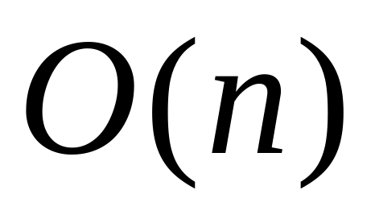
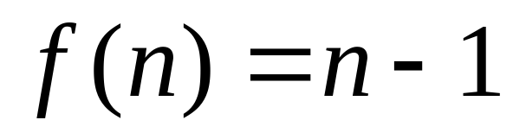
练习：求时间复杂度
i=1;k=0;
while (i<n)
{ k=k+10*i;
i++;
}

Slide 45

(2) i=0;k=0;
do
{ k=k+10*i;
i++;
} while (i<n);

Slide 46
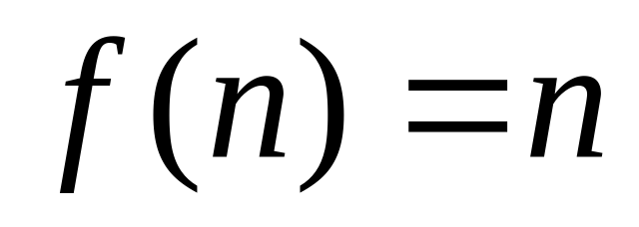
令k=i+j
k=1;
while (k<=n)
k++;
(3) i=1;j=0;
while (i+j<=n)
if (i>j) j++;
else i++;

Slide 47
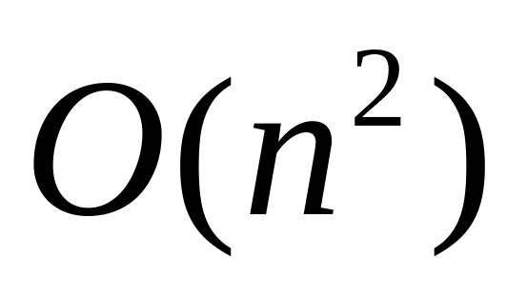
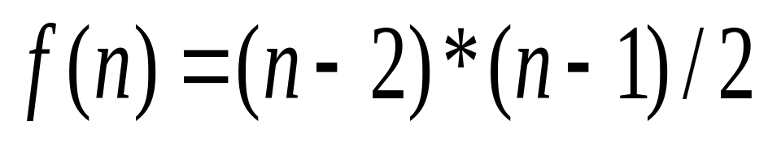
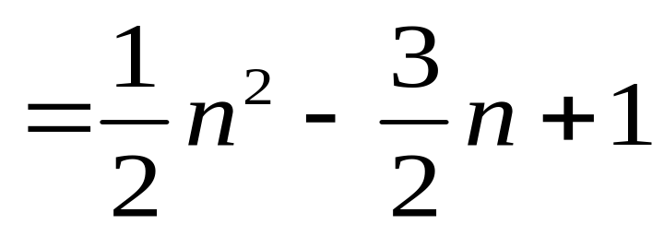
(4) for (i=2;i<=n;++i)
for(j=2;j<=i-1;++j)
{ ++x;
a[i][j] = x;
}

